Slide 1
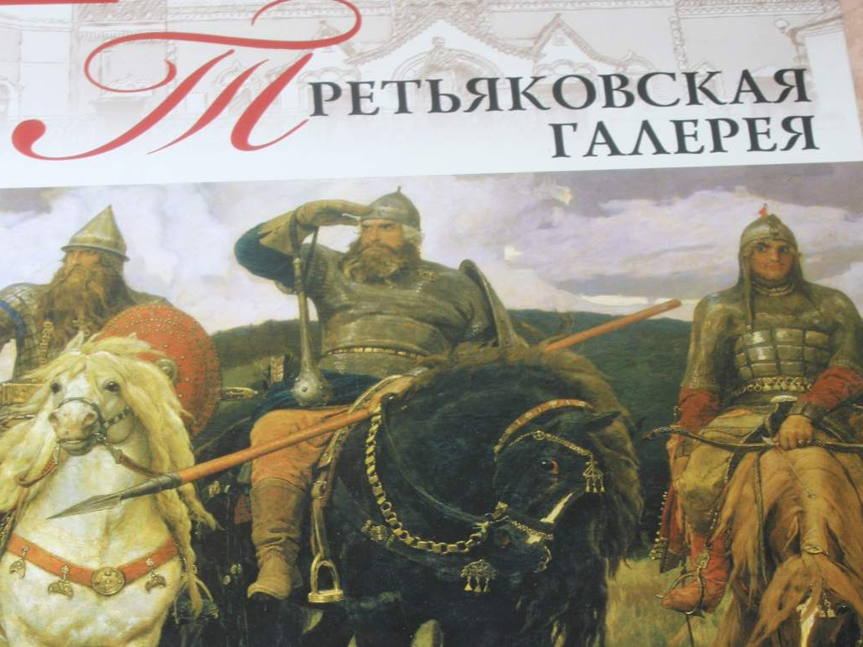
МБУК ЖСПКР
«ЖУРАВСКАЯ СЕЛЬСКАЯ БИБЛИОТЕКА

Slide 2
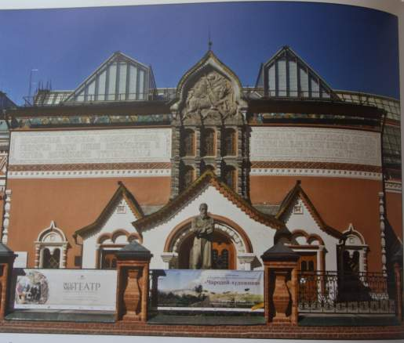
Государственная Третьяковская галерея (ГТГ)
(известна также как Третьяковка) —художественный музей
в Москве, основанный в 1856 году, имеющий одну из самых крупных в мире коллекций русского изобразительного искусства.

Slide 3
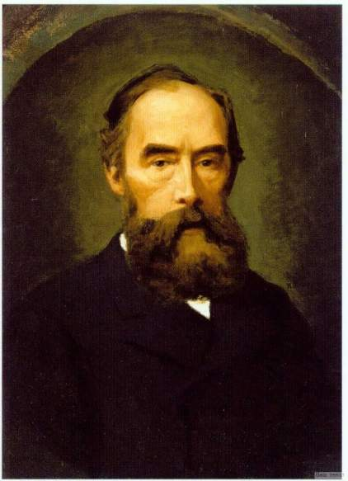

Павел Михайлович Третьяков –
15. 12.1832 г. — 4.12.1898 г.
основатель Третьяковской галереи, человек широко образованный, страстный коллекционер. На протяжении многих лет он тщательно и любовно собирал картины русских художников. В 1872 году Третьяков начал постройку первых залов будущей галереи, пристраивая их к дому в Лаврушинском переулке, где он жил сам.

Slide 4
Третьяковская галерея включает:
* Древнерусское искусство XII – XVII веков;
* искусство XVIII века;
* искусство первой половины XIX века;
* искусство второй половины XIX века;
* искусство XX века;
* искусство новейших течений.

Slide 5
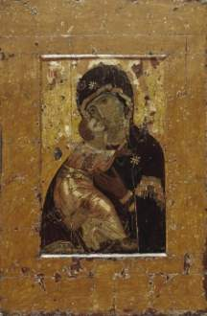
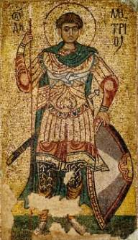
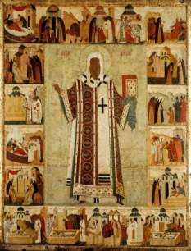
Древнерусская живопись XII - XVII веков.
Неизвестный иконописец
Богоматерь Владимирская
Первая треть XII века
Дионисий
Алексий митрополит
Конец XV - начало XVI вв.
Неизвестный автор
Дмитрий Солунский. Мозаика
1108-1113

Slide 6
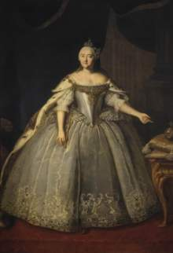
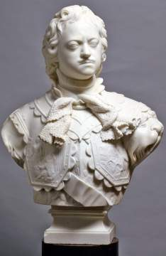
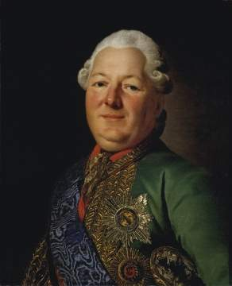
Искусство XVIII века
Вишняков Иван Яковлевич
Портрет императрицы Елизаветы Петровны
1743
Рослин Александр
Портрет князя В.М.Долгорукого-Крымского
1776
Жилле Никола-Франсуа
Портрет Петра I

Slide 7
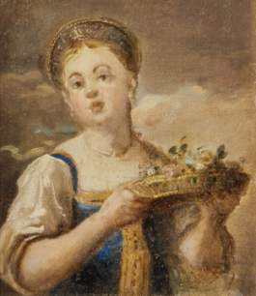
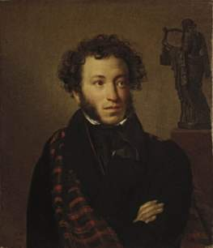
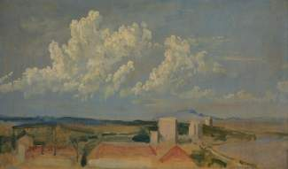
Искусство первой половины XIX века
Тропинин Василий Андреевич
Девушка в голубом сарафане, с корзиной цветов
1810-е
Картон, масло
Кипренский Орест Адамович
Портрет А.С.Пушкина
1827
Холст, масло
Иванов Александр Андреевич
Облака над побережьем
вторая половина 1830-х - 1840-е
Бумага на картоне, масло

Slide 8
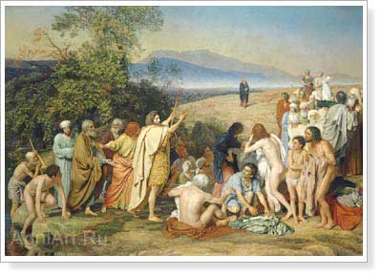
Огромный зал галереи отведен прославленному русскому художнику Александру Андреевичу Иванову, его полным жизни итальянским этюдам, знаменитой картине «Явление Христа народу», работа над которой длилась 20 лет (1837- 1857г.г.). Размеры картины поистине одновременно восхищают и удивляют (540 на 750 см.).

Slide 9
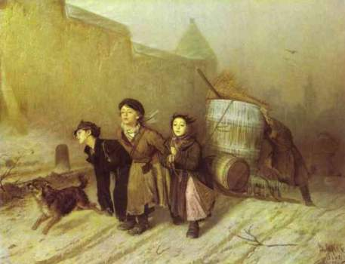
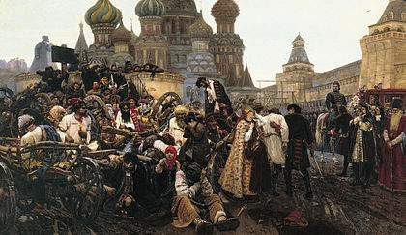
Наиболее прославленная и самая полная коллекция русской живописи второй половины XIX века – картины В. Перова, В. Сурикова, В. Серова, пейзажистов – А. Саврасова, И. Шишкина, И. Левитана и многих, многих других.
Василий Григорьевич Перов
Тройка. Ученики мастеровые везут воду. 1866
Василий Иванович Суриков
Утро стрелецкой казни.
1881

Slide 10
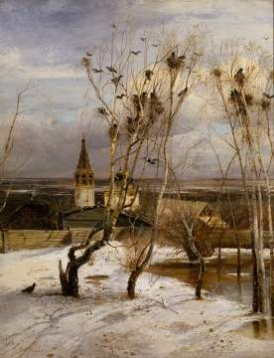
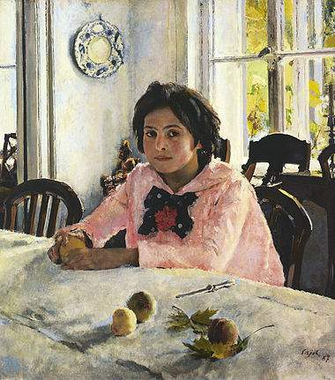
Алексей Кондратьевич Саврасов
Грачи прилетели
1871
Валентин Александрович Серов
Девочка с персиками
1887

Slide 11
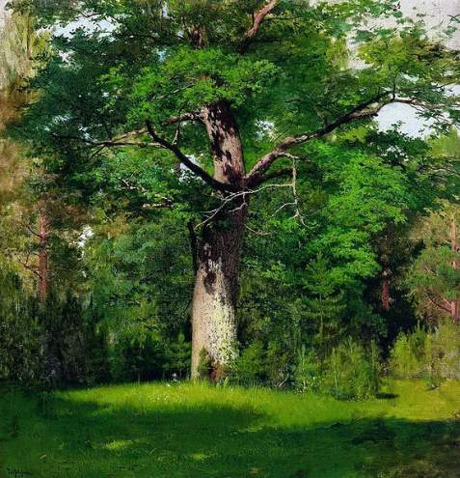
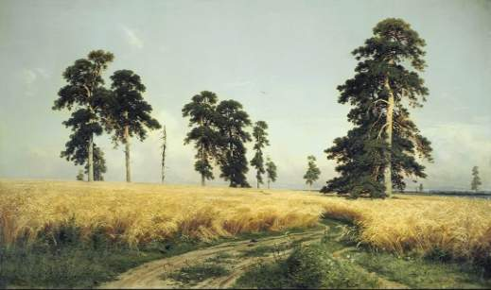
Шишкин Иван Иванович
Рожь
1878
Исаак Ильич Левитан
Дуб
1880

Slide 12
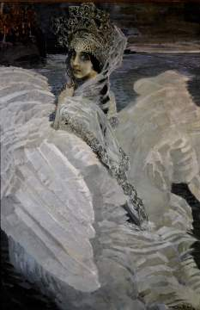
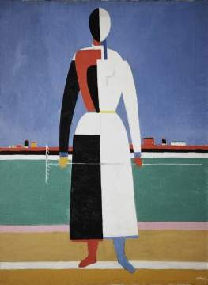
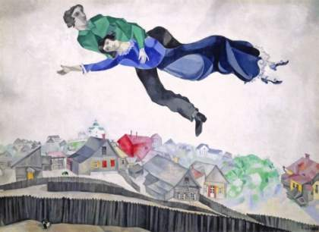
В галерее разносторонне представлено искусство XX века полотнами таких художников, как М. Врубель, К.Малевич, М.Шагал.
Малевич Казимир Северинович
Женщина с граблями
1930-1931
Врубель Михаил Александрович
Царевна-Лебедь
1900
Шагал Марк Захарович
Над городом
1914–1918

Slide 13
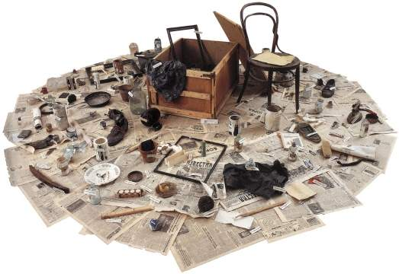
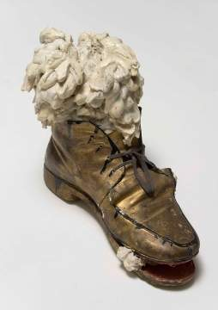
Искусство новейших течений
Кабаков Илья Иосифович
Ящик с мусором
1981
Пригов Дмитрий Александрович
Ботинок
1973

Slide 14
На данный момент более 57 тысяч произведений национального изобразительного искусства входят в бесценную коллекцию Третьяковской галереи
Сайт Третьяковской галереи:
http://www.tretyakovgallery.ru/

